Slide 1
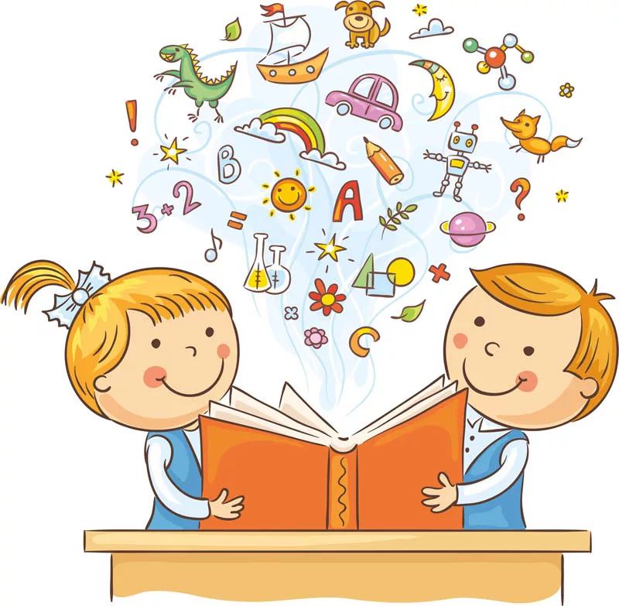
«День литературы»
Творческий коллектив:
Голубева Ирина Викторовна,
Морозова Елена Григорьевна - воспитатели высшей квалификационной категории
ГБДОУ детского сада № 30 Василеостровского района Санкт-Петербурга

Slide 3
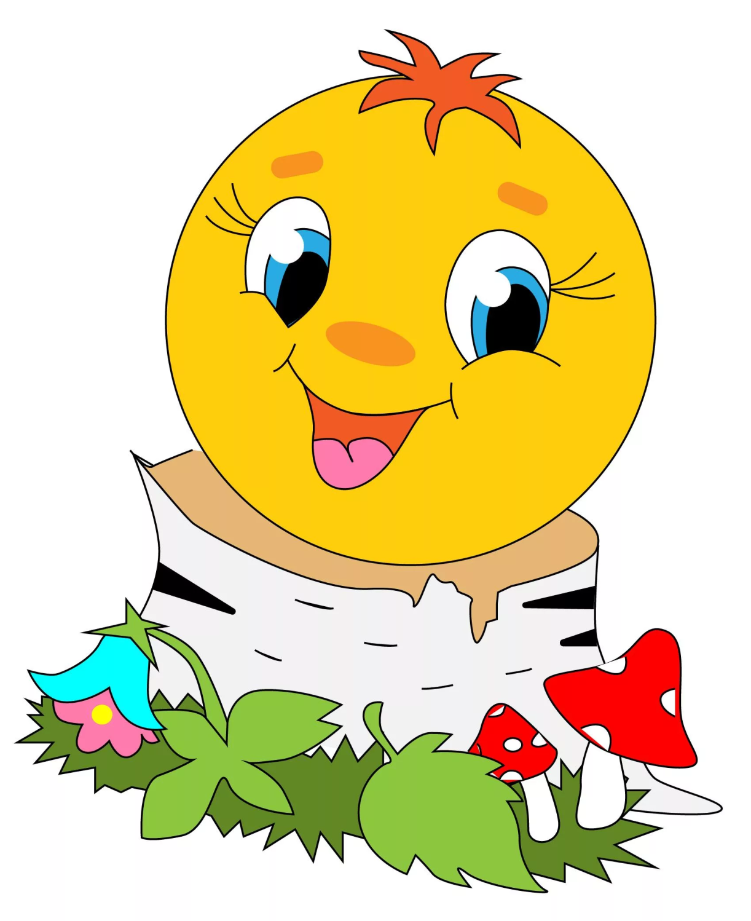

Slide 4
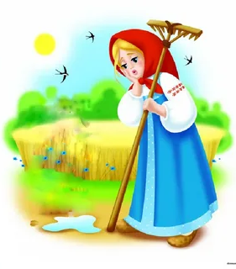

Slide 5
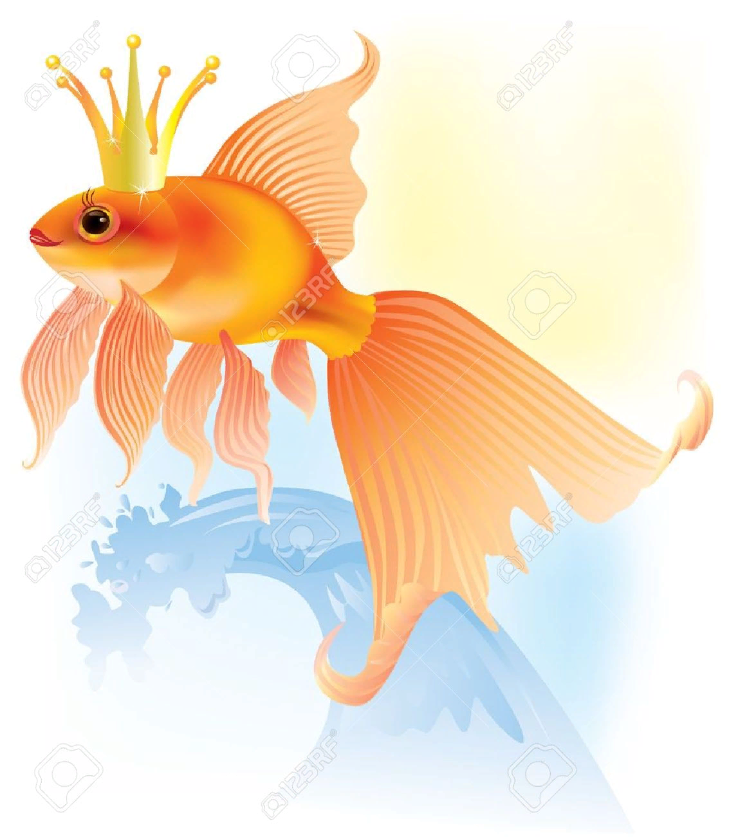

Slide 6
